Slide 1
Analisi Colorimetrica via Machine Learning
Risultati

Slide 2
L’analisi colorimetrica è stata esplorata in 2 fasi distinte tramite 3 approcci differenti di Machine Learning.
Fasi:
Analisi colorimetrica di immagini TEM di campioni di virus (ottenute tramite microscopio elettronico)
Color Classification tramite Dataset opportuno
Approcci:
Convolutional Neural Network standard
Fully-Convolutional Neural Network
Support Vector Machine multiclasse con LibSVM

Slide 3
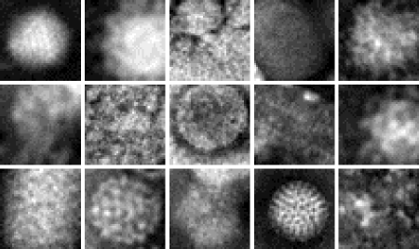
I Fase: Analisi colorimetrica di immagini TEM di campioni di virus
Durante la prima fase, è stata necessaria una ricerca di un dataset che fosse idoneo al task in esame.
E’ stato utilizzato un dataset costituito da 1500 immagini TEM di virus (15 classi e 100 immagini per ciascuna di esse) con dimensioni di 41*41 pixels
Non risulta un dataset convenzionale di Kaggle. Il link di riferimento è il seguente: http://www.cb.uu.se/~gustaf/virustexture/

Slide 4
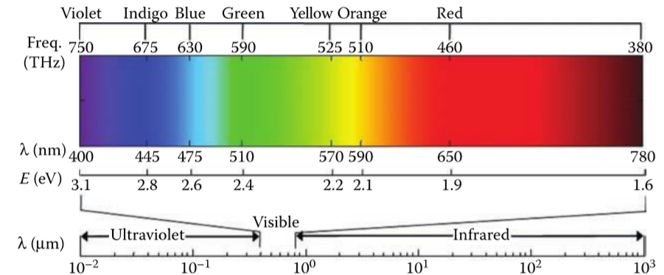
II Fase: Color Classification
Durante la seconda fase, è stato necessario ricercare un diverso dataset su cui effettuare il training del modello.
E’ stato utilizzato un dataset costituito da 202 immagini per la Color Classification.
Vi sono 9 etichette di colori: giallo, nero, bianco, verde, rosso, arancione, blu, viola, marrone.
Il dataset è l’unico disponibile su Kaggle utile per il task in esame. Il link di riferimento è il seguente: https://www.kaggle.com/ayanzadeh93/color-classification

Slide 5
I Approccio: Convolutional Neural Network
…
INPUT
Hidden Layer #1
Hidden Layer #2
Hidden Layer #9
OUTPUT
Layers della Rete
Layer | Type | Feature Map | Size | Kernel Size | Stride | Value | Activation | # Params
0 | Input | 3 | 200x200 | - | - | - | - | -
1 | Covolutional Layer | 64 | 200x200 | 2x2 | 1 | - | Relu | 832
2 | Max Pooling | 64 | 100x100 | 2x2 | 0 | - | Relu | 0
3 | Dropout | 64 | 100x100 | - | - | 0.3 | - | 0
4 | Covolutional Layer | 32 | 100x100 | 2x2 | 1 | - | Relu | 8224
5 | Max Pooling | 32 | 50x50 | 2x2 | 0 | - | Relu | 0
6 | Dropout | 32 | 50x50 | - | - | 0.3 | - | 0
7 | Convolution (Flatten) | 80000 | 1x1 | 2x2 | 1 | - | Relu | 0
8 | Dense | - | 256 | - | 1 | - | Relu | 20480256
9 | Dropout | - | 256 | - | - | 0.5 | - | 0
10 | Output | - | 9 | - | - | - | Softmax | 2313
Schema dettagliato dei singoli Layer
Totale Parametri: 20.491.625
Parametri Addestrabili: 20.491.625
Parametri Non Addestrabili: 0

Slide 6
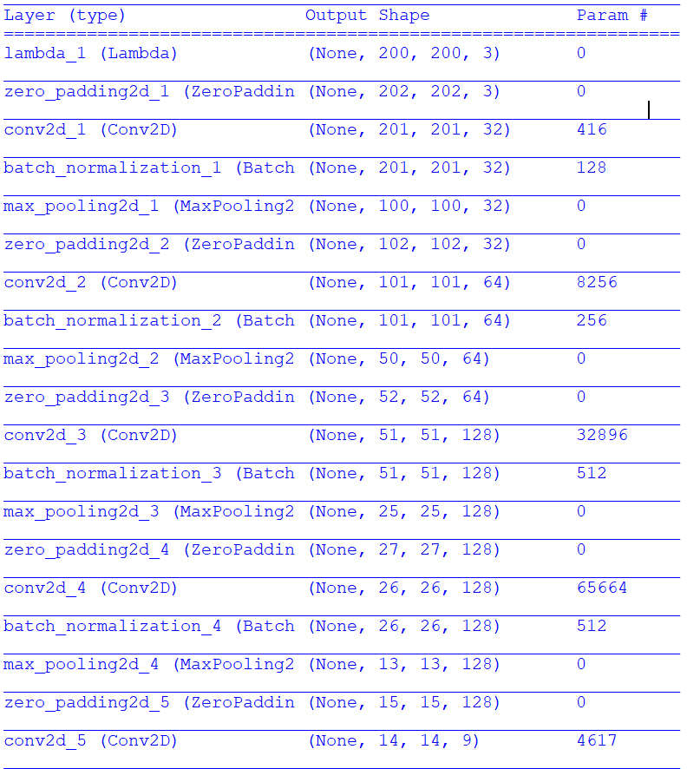
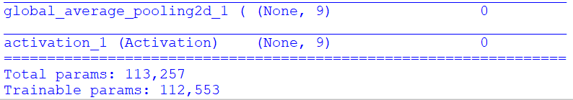
II Approccio: Fully-Convolutional Neural Network
…
Hidden Layer #20
INPUT
Hidden Layer #1
Hidden Layer #2
OUTPUT
Layers della Rete
Schema dettagliato dei singoli Layer
Totale Parametri: 113.257
Parametri Addestrabili: 112.553
Parametri Non Addestrabili: 704

Slide 7
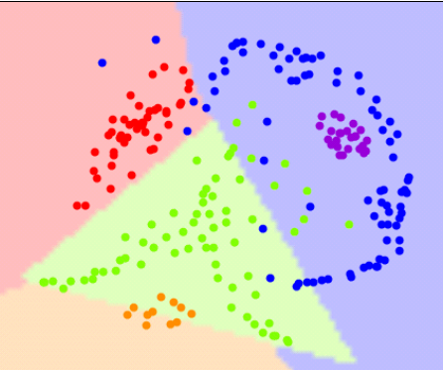
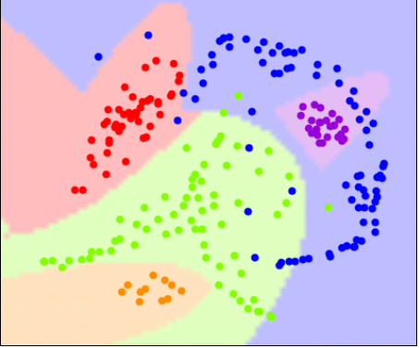
III Approccio: Support Vector Machine Multiclasse
I Fase:
Libreria: LibSVM
Kernel: Lineare
Validazione: 10-Fold Cross Validation
Feature Estratte: AutoColorCorrelogramm, EdgeHistogram
II Fase:
Libreria: LibSVM
Kernel: Polinomiale
Validazione: 10-Fold Cross Validation
Filtro utilizzato: ColorLayout Filter

Slide 8
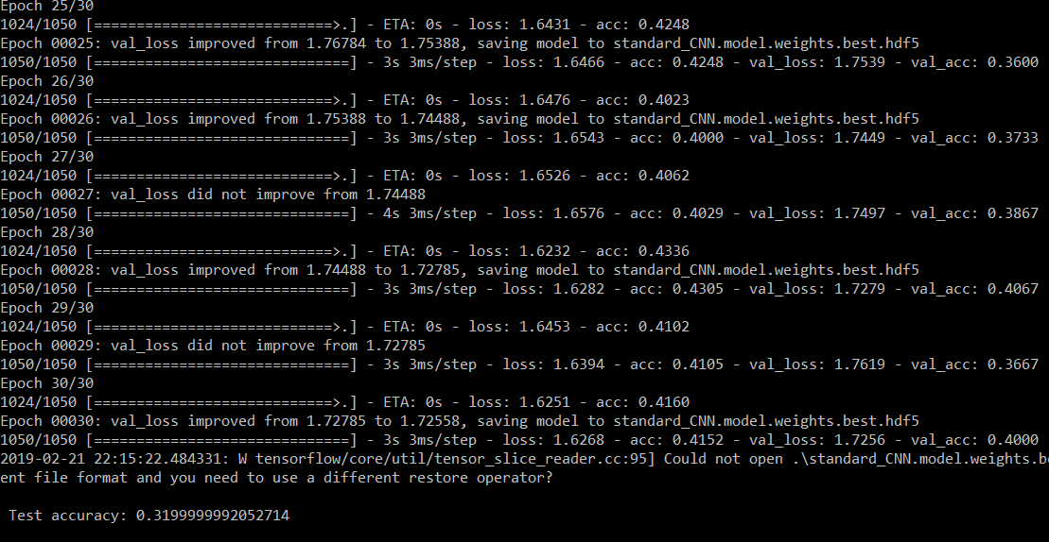
I Fase: Risultati – Approccio 1
Approccio 1: Convolutional Neural Network (CNN)
Epoche: 30
Training Accuracy media: ≈ 40%
Test Accuracy media: ≈ 30%

Slide 9
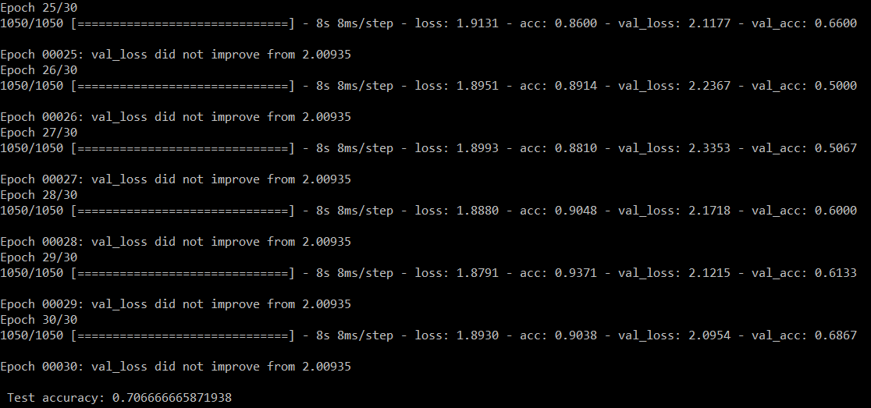
I Fase: Risultati – Approccio 2
Approccio 2: Fully-Convolutional Neural Network (F-CNN)
Epoche: 30
Training Accuracy media: ≈ 90%
Test Accuracy media: ≈ 70%

Slide 10
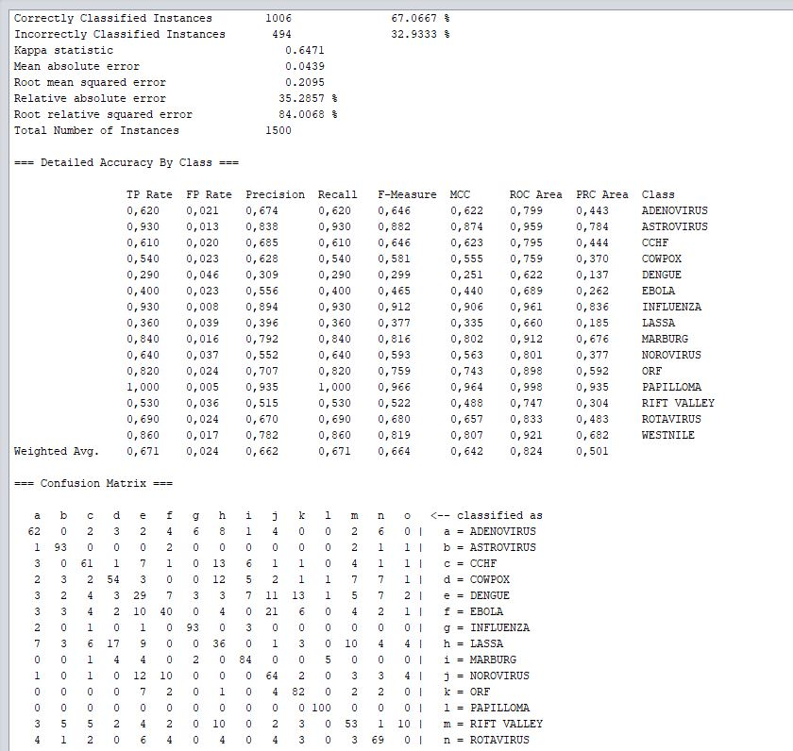
I Fase: Risultati – Approccio 3
Classification Accuracy: 67%
Istanze Corrette: 1006/1500
Istanze Errate: 494/1500
Dettagli di Accuratezza per ogni classe
Matrice Di Confusione

Slide 11
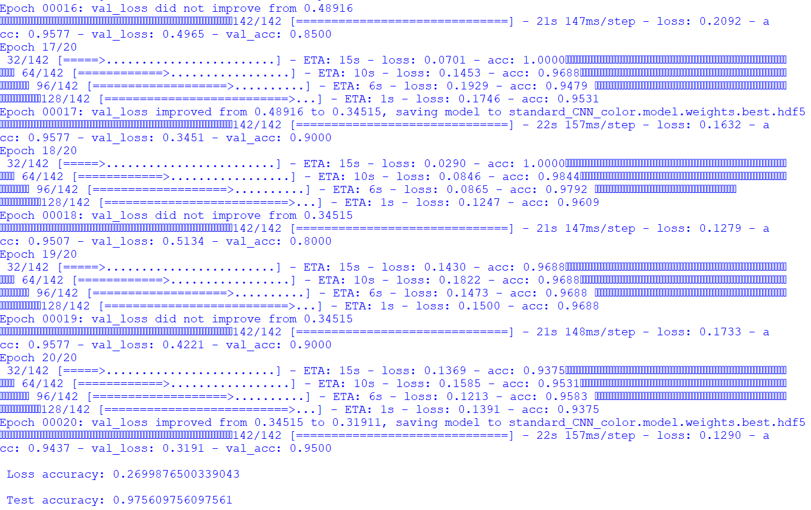
II Fase: Risultati – Approccio 1
Approccio 1: Convolutional Neural Network (CNN)
Epoche: 20
Training Accuracy media: ≈ 95%
Test Accuracy media: ≈ 98%

Slide 12
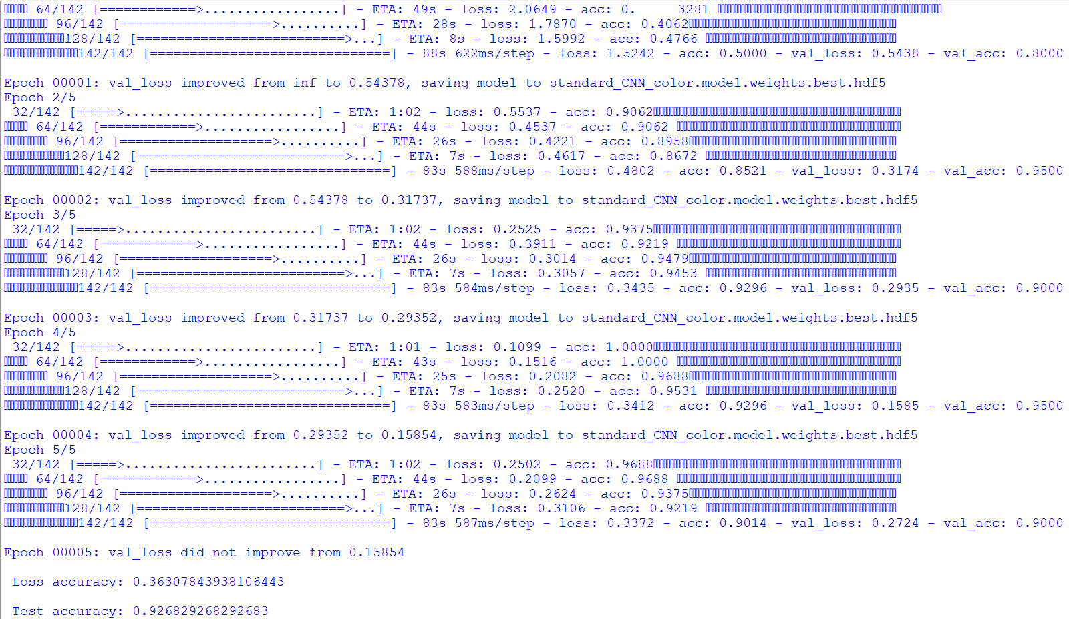
II Fase: Risultati – Approccio 2
Approccio 2: Fully-Convolutional Neural Network (F-CNN)
Epoche: 5
Training Accuracy media: ≈ 90%
Test Accuracy media: ≈ 92%

Slide 13
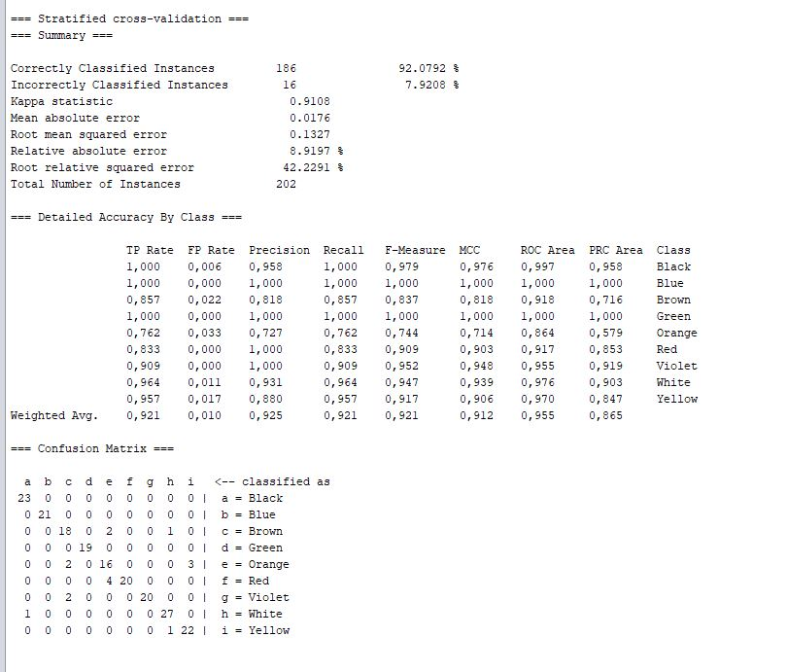
II Fase: Risultati – Approccio 3
Classification Accuracy: 92%
Istanze Corrette: 186/202
Istanze Errate: 16/202
Dettagli di Accuratezza per ogni classe
Matrice Di Confusione

Slide 14
Conclusioni
La ricerca ha presentato 2 casi d’uso per i 3 approcci di Machine Learning sperimentati.
Nel task della Color Classification si sono ottenuti in generale ottimi risultati con ogni modello utilizzato. L’Accuracy varia dal 90% al 100%, in particolare si denota per la CNN un’Accuracy massima già dopo 25 epoche, mentre la F-CNN ne necessità al più 10 per arrivare agli stessi risultati. La SVM multiclasse presenta una precisione media del 92%.
Nel task dell’Analisi Colorimetrica di immagini TEM di campioni di virus, essendo più complesso, l’accuratezza media ne risente di conseguenza. In particolare, si ha circa 30% per la CNN e 70% per la F-CNN. La SVM multiclasse presenta una precisione media del 67%. Si necessita un maggiore pre-processamento delle immagini e una migliore annotazione delle stesse da parte di esperti del dominio, attività non ottimizzata nel dataset utilizzato.
Alla luce dei risultati, i 3 modelli utilizzati risultano adatti a problemi relativi alla classificazione in base al colore e presentano risultati apprezzabili anche in presenza di feature complesse da analizzare. E’ possibile estendere lo studio anche in applicazioni più ricercate che prevedono una Color Classification come processo intermedio, come ad esempio quelle in ambito medico.

